Slide 1
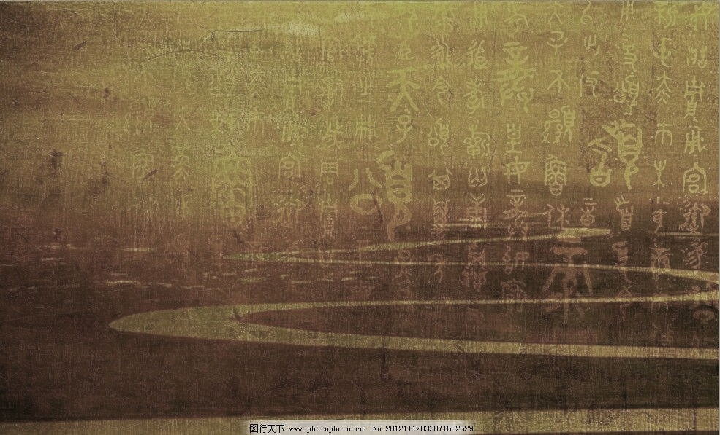
晚清的“海防”与“塞防”之争
—财政危机中的艰难抉择
一、 “海防”与“塞防”之争由来
二、海防与塞防之争对近代化的意义 三、对晚晴的海防与塞防之争的反思
历史教研组 教研活动
主讲人：史彬
2021年5月14日

Slide 2
学习要求：
1、概述中国军民反抗外来侵略斗争的典型事迹。
2、总结中华民族英勇不屈的斗争精神是列强未能将中国变为其殖民地的主要原因。
3、通过学习，深刻理解维护国家主权对中华民族的重要性，形成“国家兴亡，匹夫有责”的历史使命感和社会责任感

Slide 3
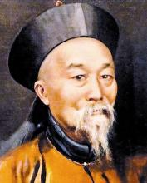
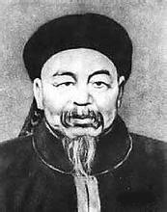
一、 “海防”与“塞防”之争由来
新疆乃化外之地，茫茫沙漠，赤地千里，土地瘠薄，人烟稀少。乾隆年间平定新疆，倾全国之力，徒然收数千里旷地，增加千百万开支，实在得不偿失。依臣看，新疆不复，与肢体之元气无伤，收回伊犁，更是不如不收回为好。
天山南北两路粮产丰富，瓜果累累，牛羊遍野，牧马成群。煤、铁、金、银、玉石藏量极为丰富。所谓千里荒漠，实为聚宝之盆。

Slide 4
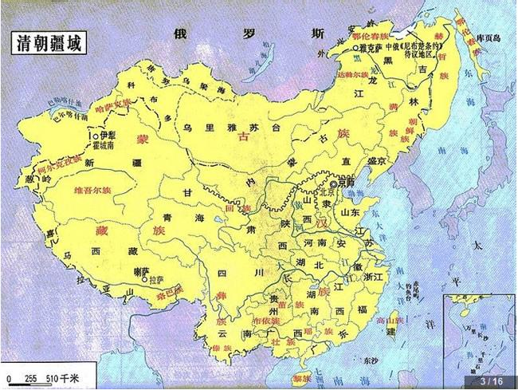
海防PK塞防

Slide 5
1、收复新疆:
（1）1875年任命左为钦差大臣督办新疆军务.
（2）1876年左率军西征,确定了“先北后南,缓进急战”的策略,在新疆人民的支持下,全歼阿古柏军事势力.
（3）1878年初,取得收复新疆的重大胜利,粉碎了英俄利用阿古柏分裂中国领土的阴谋.
2、收复伊犁:
（1） 1880年左再次被任命为钦差大臣,赴新疆统筹军务.他在哈密建立抗俄军事基地.
（2） 1881年曾纪泽在左的军事支持下,迫使沙俄签订了《中俄改订条约》(即《伊犁条约》),中国收回伊犁,但失去了西部约7万平方公里领土.

Slide 6
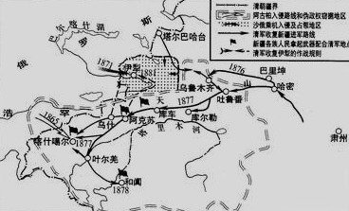
果
尔
霍
斯
河
经过谈判,中国收回伊犁的条件：
1.将霍尔果斯河以西领土割给俄国。
2.赔偿俄国509万两白银
签PK拒签
1881年，中俄签订《伊犁条约》
1884年，清政府设新疆行省

Slide 7
课堂探究
如何评价左宗棠？
没有左宗棠，新疆难说。 ——毛泽东
有一伟人生焉,万里出征,抬棺死战,驱外虏于西域,为民族第一功臣,此左宗棠也。 ——谭嗣同
“论兵战，吾不如左宗棠；为国尽忠，亦以季高为冠国幸有左宗棠也”。 ——曾国藩
大将筹边尚未还，湖湘子弟满天山；
新栽杨柳三千里，引得春风渡玉关。
——杨昌浚

Slide 8
3、晚清国防政策艰难抉择的原因：
“舍富强之本图，而怀欲速之心以急责之海上，将谓造船、制器用其一旦之功， 遂可转弱为强，其余皆可不问，恐无此理。”。 ——郭嵩焘
“只此财力，既备东南万里之海疆，又备西北万里之饷运， 有不困穷颠蹶者哉！” ——李鸿章
凋敝的国民经济和停滞、落后的社会生产力是不能
满足国防建设的需要
晚清王朝还不具备近代意义上的民族国家观念，其对国防建设重点的取舍仅仅取决于一姓王朝之安危。当历史已从华夷之辨的时代向中外联属的时代发展的时候，似乎没有人完全地注意到这种千古未有之剧变。
——《中国近代史》
传统的观念与近代化的国防建设的矛盾

Slide 9
检测1
(2015海南单科)鸦片战争时期，魏源批评当时御诸内河不若御诸海口，御诸海口不若御诸外洋”的海防主张，认为“守外洋不如守海口，守海口不如守内河”。魏源的主张反映了这一时期( )
A.海禁思想被远洋开拓思想所取代
B.洋务派开始着手海防建设
C.有识之士主张学习西方海防模式
D.清朝海军实力远逊于列强
D

Slide 10
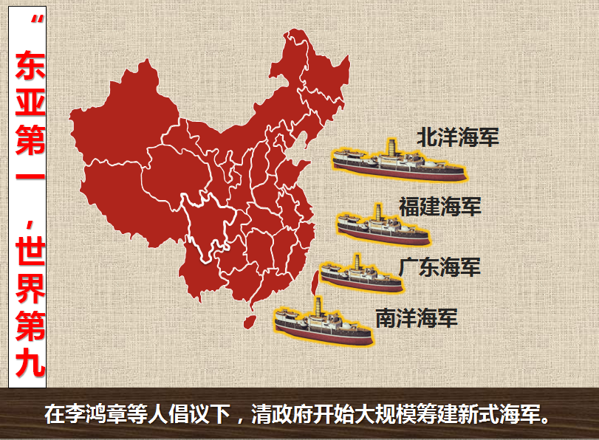
二、海防与塞防之争对近代化的意义
1、对海防近代化的意义

Slide 11
建设海军也带来了整个国家现代化的过程，多个领域的变革和发展。
中国开始设立了江南制造局、福建船政局、天津机器局，还有开平煤矿，为军舰提供燃料等等，一系列工业上的变化。
教育上，设立船政学堂、天津水师学堂，派留学生去英国和法国学习海军的驾驶和造船。还带来了装备的更新，进口的军舰和火炮让中国人在装备上发生了变化。
另外带来了新的基地建设，因为海军要停泊，开始建设大沽口，保卫天津炮台，有天津机器局和船舶修理；大规模在威海卫、旅顺口建立了海军基地，又向胶州湾（青岛）筹划建立基地。
编制的变化，要建立多支海军还是南北两支，又进行了发展战略的辩论。后建立了统管全国的海军衙门。
一个国家建立海军,绝不只是为了国防,海军的舰船建设,可以拉动一个农业国走出传统,走向近代,带来国家根本的变革。而此时的日本，已弄明白了这个道理。

Slide 12
检测2
（2017·天津文综卷·5）19世纪后，许多国家尤其沿海国家都无可选择地与海洋联系在一起。但近代中国发展海军并未真正认识这一世界大潮，而始终局限于对西方列强炮舰政策的本能反应，呈现出“海患紧则海军兴，海患缓则海军弛”的状态。这体现出近代中国
A．自觉意识到发展海军的重要性
B．主动与世界联系在一起
C．发展海军呈现被动和短视现象
D．发展海军顺应历史大潮
C

Slide 13
二、海防与塞防之争对近代化的意义
2、边疆治理现代化的意义
这次争论对于边疆治理上同样有重要的意义，开创了中国边疆治理的现代化进程，其直接后果是10年后新疆和台湾建省。
新疆和台湾建省之主张在康熙年间不断有人提出，但迟迟没有变成现实，主要原因在于尚未认识到新疆和台湾的战略地位。经过此次争论，从中央大员到地方督抚大都认识到西北和东南同样关乎大清帝国的命运和中华民族的生存与发展。争论之后，新疆建省之进程由理论进入实践阶段。新疆建省对其后设立台湾行省和东三省及议设蒙古行省均有深远影响，所以新疆建省成为清代边疆治理近代化的标志之一。

Slide 14
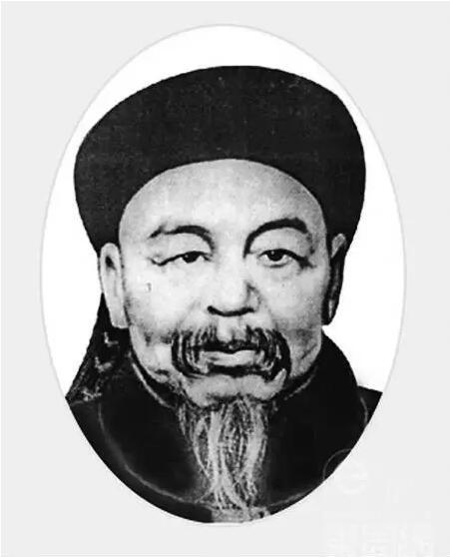
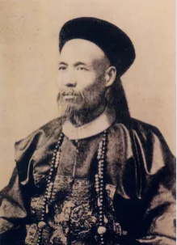
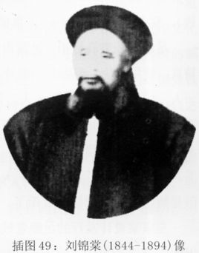
知识补充——新疆建省
我朝定鼎燕都，蒙部环卫北方，百数十年无烽燧之警……是故重新疆者所以保蒙古，保蒙古者所以卫京师。……若新疆不固，则蒙部不安，匪特陕、甘、山西各边时虞侵轶，防不胜防，即直北关山，亦将无晏眠之日。 ——《遵旨统筹全局折》 1877年
左宗棠
1881年，清政府使臣曾纪泽经过与沙俄艰苦的外交斗争，达成《中俄伊犁条约》，议定次年沙俄军队撤出伊犁，中国以赔款和允许俄商在新疆贸易不纳税，俄国在嘉峪关和吐鲁番设领事等作为代价。1882年，伊犁回到祖国的怀抱。
曾纪泽
1884年（光绪十年），清政府发布新疆建省上谕，设立新疆行省，由巡抚统管全疆各项军政事务，在新疆实行与中国内地一样的行政制度。刘锦棠被任命为首任新疆巡抚，新疆政治中心由伊犁移至迪化（今乌鲁木齐）。
刘锦棠

Slide 15
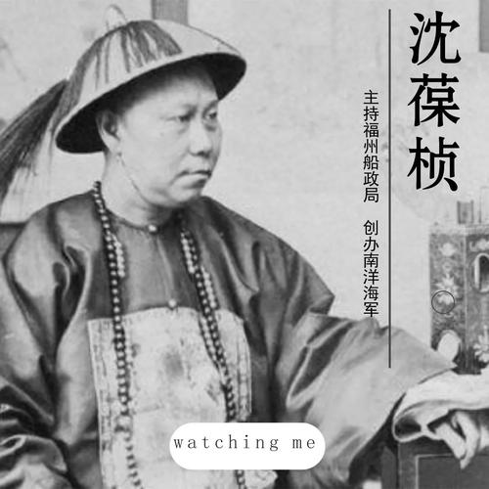
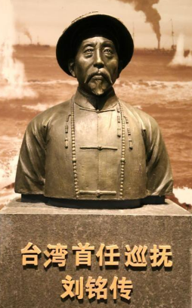
知识补充——台湾建省
同治十三年（1874）年底，福建船政大臣沈葆桢请求同治帝批准，将福建巡抚移驻台湾。不久，沈葆桢再次上奏，称“台湾海外严疆，治乱安危关系东南甚巨……”再次请求朝廷能够考虑移驻福建巡抚之事。在沈葆桢的多番努力下，光绪帝终于下旨，福建巡抚自光绪元年（1875）开始，冬春半年驻台湾，夏秋半年驻福建。
1884—1885年中法战争期间，法军进攻台湾。遭刘铭传率军重创。到1885年6月《中法新约》签定，法军被迫撤出台湾。
1885年清政府将台湾划为单一行省，台湾成为中国第20个行省，首任台湾省巡抚为刘铭传。

Slide 16
三、对晚晴的海防与塞防之争的反思
思考：新航路开辟以来，我国遭遇了来自海上的哪些国家的侵犯？
新航路开辟以来，中国遭遇的“海患”
1553年 | 葡萄牙以欺骗的方式占据我国的澳门
1624年
1840年
1856年
1894年
19世纪末
荷兰趁明末农民战争之际，侵占我国的台湾
英国发动鸦片战争，逼迫中国签订《南京条约》
英法等国发动第二次鸦片战争，迫使中国进一步割地赔款
日本通过甲午战争，从清政府手里抢走辽东半岛和台湾岛，
还引发了“三国干涉还辽”事件。
西方列强掀起了瓜分中国的狂潮
近代以来，辽阔的海洋不仅没有成为中国的天然屏障，还成了伤心之地！
历史已经给出结论：海洋安危关乎中华安危。

Slide 17
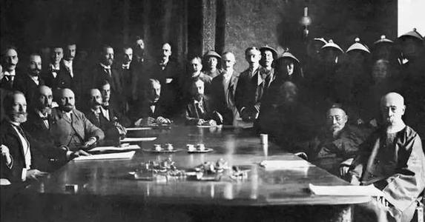
1、中国近代海洋战略
一、抵御侵略，保卫国家的海疆；
二、镇压国内反抗，维护统治秩序；
三、执行清政府海外政治使命，保卫藩属国和旅居海外的华侨。
1894年日本发动甲午战争，翌年清政府战败，于4月17日被迫签订丧权辱国的《马关条约》，把台湾割让给日本。

Slide 18
检测3
(2021福建高三毕业班质量检测) 1903年， 粱启超受美国人马汉《海权论》的影响，发表《论太平洋海权及中国前途》一文,强调“所谓帝国主义者,语其实则商国主义也。商业势力之消长，实与海上权力之兴败为缘，故欲伸国力于世界,必以争海权为第一义。”这反映出( )
A.梁启超的维新思想发生质变
B. 社会精英对国家命运的关注
C. 民国时期海权意识逐渐兴起
D. 美国对中国的军事扩张加剧
B

Slide 19
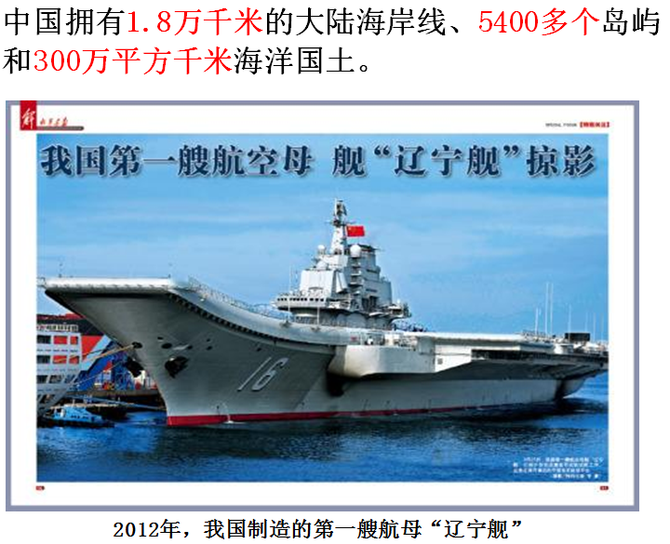
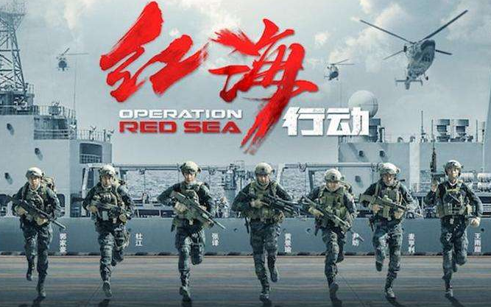
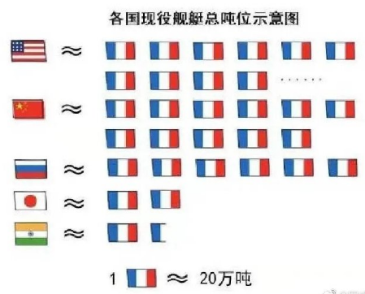
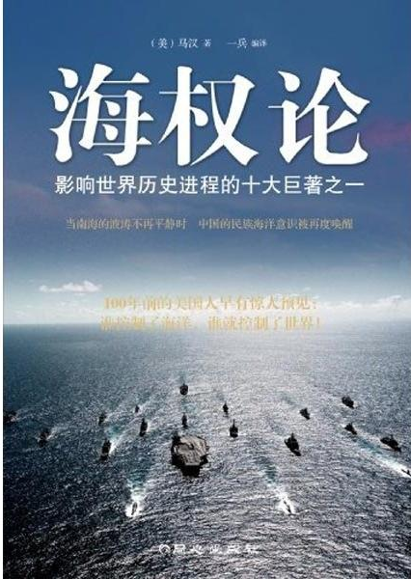
2、中国当代海洋战略

Slide 20
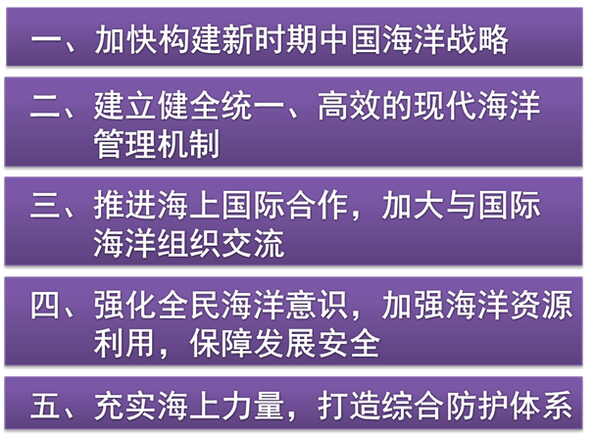
海洋对于人类社会生存和发展具有重要意义。海洋孕育了生命、联通了世界、促进了发展。我们人类居住的这个蓝色星球，不是被海洋分割成了各个孤岛，而是被海洋连结成了命运共同体，各国人民安危与共。海洋的和平安宁关乎世界各国安危和利益，需要共同维护，倍加珍惜。
——2019年4月23日，习近平主席在青岛集体会见应邀出席中国人民解放军海军成立70周年多国海军活动的外方代表团团长时的讲话

Slide 21
检测4
(2019海南高考) 1897年 ,清政府根据两年来很多官员的建议，发布上谕，决定逐步将江南制造总局从上海迁往湖南,同时在内地大力兴建与扩充军事工厂。这一决定旨在( )
A.降低生产成本
B.调整轻重工业的比例
C.加强国防安全
D.缓解区域发展不平衡
C

Slide 22
本课小结
传统中国，重北轻南，重陆轻海，海洋文明与大陆文明碰撞时，反应迟钝，终于陷于被动挨打的局面。对于陆海兼顾的中国而言，本身就面临着“战略上的两难和安全上的双重易伤害性。”防御为主的守边政策在面对外来侵略时是消极、被动的，而被动则意味着弃权，任人宰割。甲午中日战争中国战败，便足以证明：无论是海防还是塞防，归根到底都是防御。而对一个国家来说，当面临外来侵略时掌握主动权比什么都重要。

